Slide 1
COMO MELHORAR A TRIE?
Podemos simplificar a estrutura, compactando o caminho até o nó buscado, casa este seja o único caminho existente.
Do invés de usar cada parte da chave como nó, podemos escolher um elemento específico da chave para servir como sub-árvore, de modo a reduzir quantidade de nós.

Slide 2

ÁRVORE PATRICIA
- Practical Algorithm To Retrieve Information Coded In Alphanumeric
- Criada por Donald R. Morrison em 1968 para recuperar informações em arquivos de texto.
- Baseado no método de Pesquisa
Digital, mas sem a desvantagem da TRIE.

Slide 3
ÁRVORE PATRICIA
Não há, agora, chaves que são prefixos de outras. Todas as chaves estarão em algum nó folha e não haverá necessidade de nós com apenas um descendente.
Os nós são criados apenas onde as chaves se diferem.
Particularmente útil para tratamento de chaves de tamanho variável extremamente longas, como títulos e frases inteiras.

Slide 4
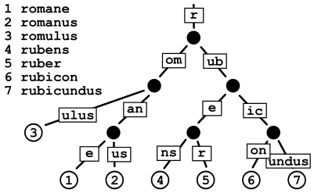
ÁRVORE PATRICIA

Slide 5
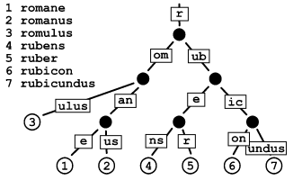
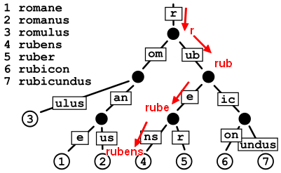
ÁRVORE PATRICIA - PESQUISA “rubens”

Slide 6
ÁRVORE PATRICIA - INSERÇÃO
Mesmo método da TRIE, com modificações.
Inicia-se uma pesquisa, percorrendo os nós até encerrar a busca, onde deve-se retornar uma busca sem sucesso.
Um novo nó é criado onde a pesquisa termina.
Se a busca termina em uma aresta, o novo nó armazena a posição do caractere que distingue a aresta e a nova chave, e também o restante da palavra.
Se termina em um nó, o restante da chave que falta é usado como rótulo para a aresta entre o nó atual e o novo nó.

